Slide 1
SÉANCE C1 · MODULE 2
L'avis dans l'entrée
Quinze lignes affichées à côté des boîtes aux lettres, et elles vous obligent à quelque chose. C'est la seule intention que le programme donne à cette situation : lire un avis.
75 minutes · Un dégât d'eau
Notes:
Ouverture du défi 2, et cœur du module au regard du programme : la situation « Problèmes reliés à l'habitation » n'a qu'une intention au niveau 5, et c'est « lire un avis ». Le dire au groupe — savoir pourquoi on travaille quelque chose change l'attention.

Slide 2
OBJECTIFS DE LA SÉANCE
À la fin, je serai capable de…
1
lire un avis dans l'ordre : à qui, quand, quoi faire, sinon ;
2
repérer les trois données de date qu'un avis doit donner ;
3
reconnaître le paragraphe qui vous engage ;
4
savoir dans quelles conditions un propriétaire peut entrer chez vous.
C1 · Un dégât d'eau
2
Notes:
Lire les objectifs à voix haute. Y revenir au billet de sortie.

Slide 3
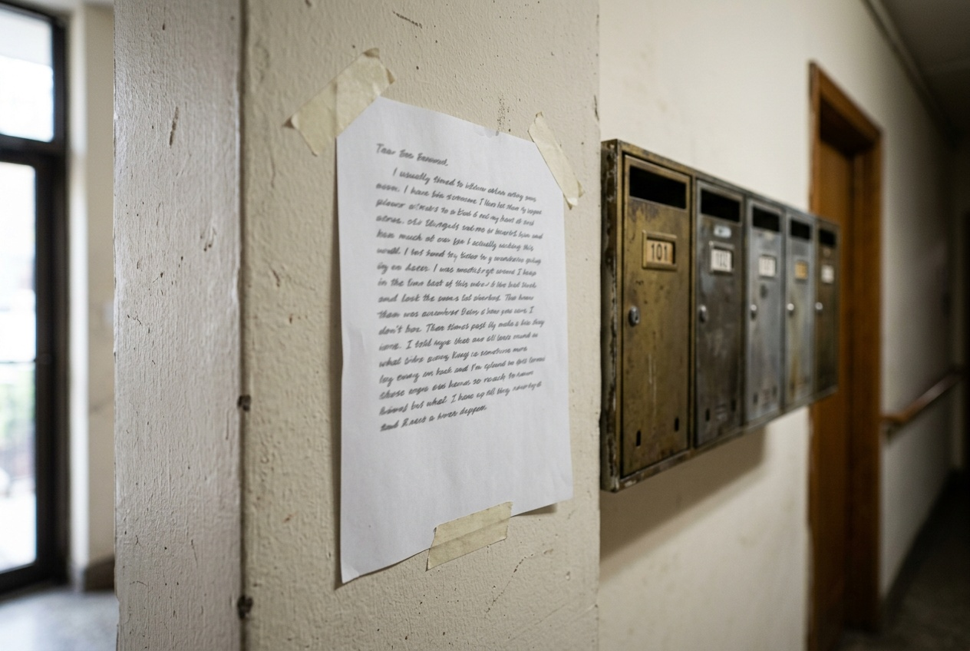
OBSERVATION
Cette feuille vient d'être affichée dans votre entrée. Par quoi commencez-vous ?
Est-ce que ça vous concerne ?
Quelles dates faut-il noter ?
Qu'est-ce qu'on vous demande de faire ?
Qu'est-ce qui arrive si vous ne le faites pas ?
C1 · Un dégât d'eau
3
Notes:
Les quatre pistes sont l'ordre de lecture de la séance. Les garder affichées : le groupe y reviendra à chaque avis rencontré.

Slide 4
DIALOGUE · 1 DE 3
Il vient d'être posé
Écoutez d'abord, diapositive masquée.
KIM
Mariama, viens voir. Il y a un avis affiché dans l'entrée, à côté des boîtes aux lettres.
MARIAMA
Il était là ce matin ?
KIM
Non, il vient d'être posé. C'est écrit « Avis aux locataires » en gros, en haut.
MARIAMA
« Des travaux d'assèchement seront effectués dans les logements 3 et 4… » Ça, c'est chez toi et chez moi.
C1 · Un dégât d'eau
4
Notes:
« Il vient d'être posé » n'est pas un détail : la date d'affichage lance le délai de vingt-quatre heures. Le relever.

Slide 5
DIALOGUE · 2 DE 3
Ce qu'on vous demande
KIM
« … du mercredi 12 au vendredi 14 novembre, entre 8 h et 17 h. »
MARIAMA
Trois jours. Et en dessous : « Il est nécessaire que les occupants libèrent l'accès au mur touché. »
KIM
Ça veut dire tasser les meubles. Ton lit, ta commode, tout ce qui est le long de ce mur-là.
MARIAMA
« Veuillez prévoir un accès au logement. À défaut, l'entrepreneur communiquera avec le propriétaire. »
C1 · Un dégât d'eau
5
Notes:
Kim traduit : c'est exactement le travail de la séance C2. Faire remarquer qu'elle dit la même chose en mots ordinaires, sans rien enlever.

Slide 6
DIALOGUE · 3 DE 3
Ce qu'un avis lu sans réponse veut dire
MARIAMA
Est-ce qu'il a le droit d'entrer chez moi comme ça ?
KIM
Pour des travaux, oui, mais il doit t'avertir vingt-quatre heures d'avance, et venir entre sept heures du matin et sept heures du soir.
MARIAMA
Il y a une dernière ligne, en petit : « Le bruit des appareils est important et continu. »
KIM
Écris-le au propriétaire aujourd'hui même. Un avis qu'on lit sans répondre, c'est un avis qu'on accepte.
C1 · Un dégât d'eau
6
Notes:
La dernière réplique fait le pont avec le défi 3 : la ligne en petit sur le bruit deviendra la justification de la demande.

Slide 7
UN AVIS DIT TOUJOURS TROIS CHOSES
Ce qui va se passer, ce que vous devez faire, ce qui arrive sinon.
Dans cet ordre, et toujours. La troisième partie commence par une des trois formules : « à défaut », « le cas échéant », « faute de quoi ». Les repérer, c'est trouver d'un coup d'œil le paragraphe qui vous engage réellement.
C1 · Un dégât d'eau
7
Notes:
Diapositive à photographier. Elle vaut pour n'importe quel avis : l'école, la ville, Hydro, l'assureur.

Slide 8
LES TROIS DONNÉES DE DATE
Un avis complet les donne toutes
LA DONNÉE
DANS L'AVIS DE MARIAMA
le premier jour
du mercredi 12 novembre
le dernier jour
au vendredi 14 novembre
la plage horaire
entre 8 h et 17 h
ce qui manque souvent
l'heure — et vous avez le droit de la demander
Un avis qui donne un jour sans heure est incomplet.
C1 · Un dégât d'eau
8
Notes:
Faire calculer au groupe combien de temps ça fait au total : trois jours, neuf heures par jour. La durée réelle surprend toujours.

Slide 9
QUAND UN PROPRIÉTAIRE PEUT ENTRER
Vingt-quatre heures d'avance, entre 7 h et 19 h.
Pour des travaux ou une visite, il doit vous prévenir vingt-quatre heures d'avance et venir entre sept heures du matin et sept heures du soir. L'avis affiché est justement cet avertissement. La seule exception est l'urgence — une fuite en cours : là, il entre sans préavis, et c'est dans votre intérêt.
C1 · Un dégât d'eau
9
Notes:
Question fréquente et anxiogène. Répondre avec précision : le droit existe des deux côtés et il est encadré.

Slide 10
PRATIQUE · EXERCICE T2A
Vrai ou Faux — L'avis affiché
Écoutez le dialogue, puis répondez.
1
L'avis était affiché depuis plusieurs jours.
2
Les travaux touchent les logements 3 et 4.
3
Les ouvriers passeront entre 8 h et 17 h.
4
L'avis demande aux occupants de quitter le logement.
5
Si personne n'ouvre, l'entrepreneur appellera le propriétaire.
6
Le propriétaire peut entrer sans avertir, n'importe quand.
C1 · Un dégât d'eau
10
Notes:
Six des neuf énoncés. Les trois autres se font dans l'activité interactive.

Slide 11
CORRECTION
Vrai ou Faux — L'avis affiché
Correction — on lit la réponse, on ne commente pas l'erreur.
1
L'avis était affiché depuis plusieurs jours. » FAUX
2
Les travaux touchent les logements 3 et 4. » VRAI
3
Les ouvriers passeront entre 8 h et 17 h. » VRAI
4
L'avis demande aux occupants de quitter le logement. » FAUX
5
Si personne n'ouvre, l'entrepreneur appellera le propriétaire. » VRAI
6
Le propriétaire peut entrer sans avertir, n'importe quand. » FAUX
C1 · Un dégât d'eau
11
Notes:
Corriger en groupe. Donner la bonne réponse, sans revenir sur qui s'est trompé.

Slide 12
BILLET DE SORTIE
Notez les trois données de date de l'avis, de mémoire.
Premier jour, dernier jour, plage horaire.
Puis : qu'est-ce que ça vous enlève, à vous ?
C1 · Un dégât d'eau
C1 · Un dégât d'eau
12
Notes:
Deux minutes. La seconde question prépare le défi 3 : peu d'élèves y pensent seuls la première fois.

